Slide 1

Выпускная квалификационная работа по курсу «Data Science» по теме:
Прогнозирование конечных свойств новых материалов
(композиционных материалов)
Слушатель: Бережанская И.Ю.
Notes:
1

Slide 2
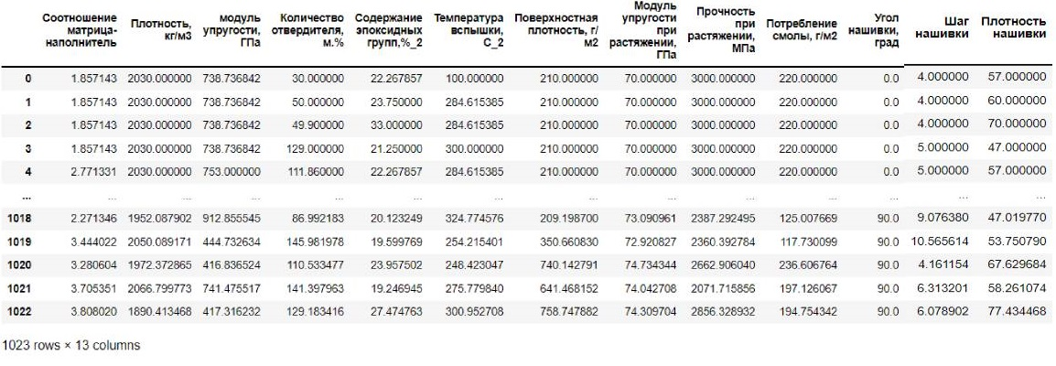
Характеристики анализируемого набора данных
Два файла X_bp и X_nup представлены в таблицах Excel и объединены в один
Объем и характеристики датасета: 1023 строки и 13 колонок
Notes:
2

Slide 3
Этапы обработки данных
Анализ признаков с целью выявления общих зависимостей, а так же проведена визуализация данных
Удаление дубликатов и выбросов
Разработка признаков и трансформация существующих
Нахождение коррелирующих признаков и отбор
Для прогнозирования «Модуль упругости при растяжении, ГПА» и «Прочность при растяжении» построены регрессионные модели
Для рекомендации «Соотношение матрица-наполнитель» нейронная сеть
Notes:
3

Slide 4
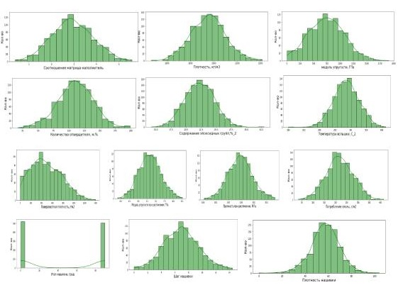
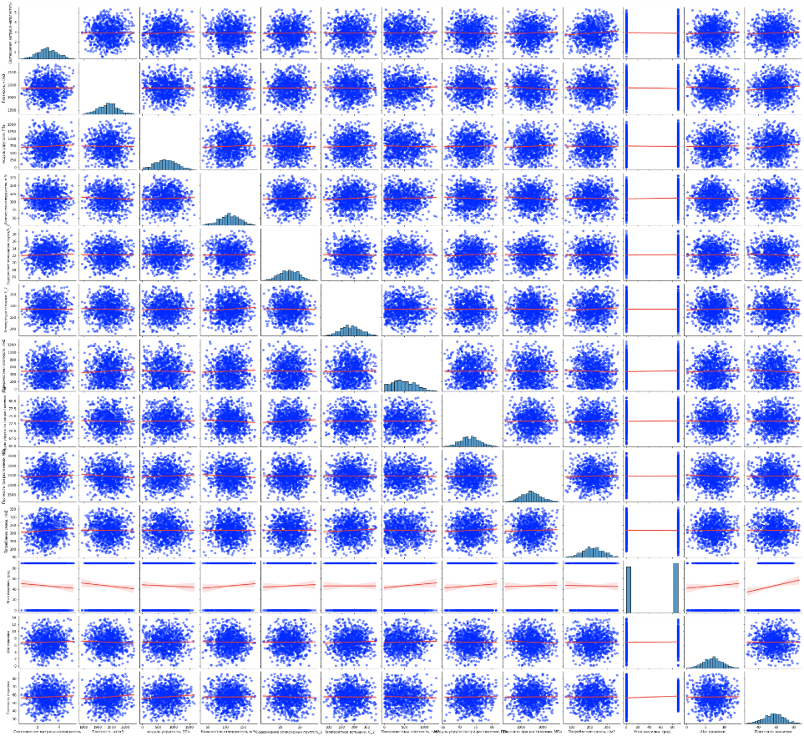
Этапы обработки данных
Гистограммы распределения
Диаграмма рассеивания
Notes:
4

Slide 5
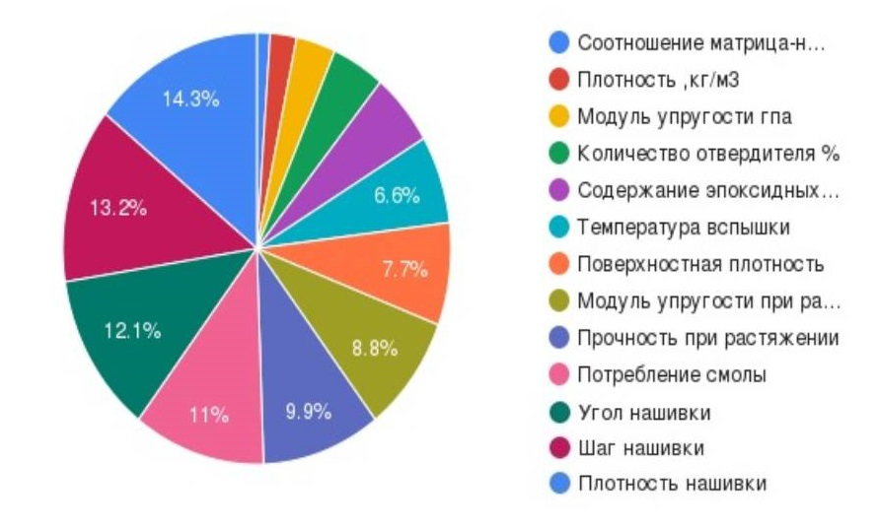
Разработка и трансформация признаков
Шаг 1
Шаг 2
Новая переменная
«Тотал»- суммарный вес всех параметров
Трансформация переменных. Отношение их к общему весу (доля)
Notes:
5

Slide 6
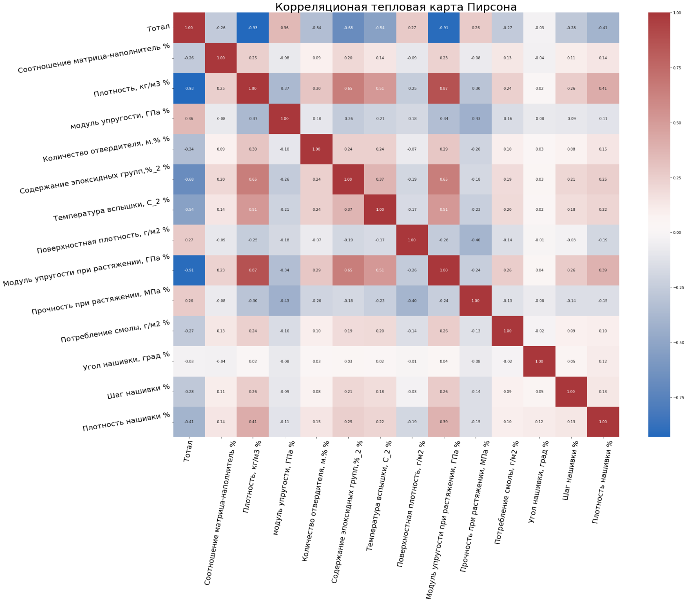
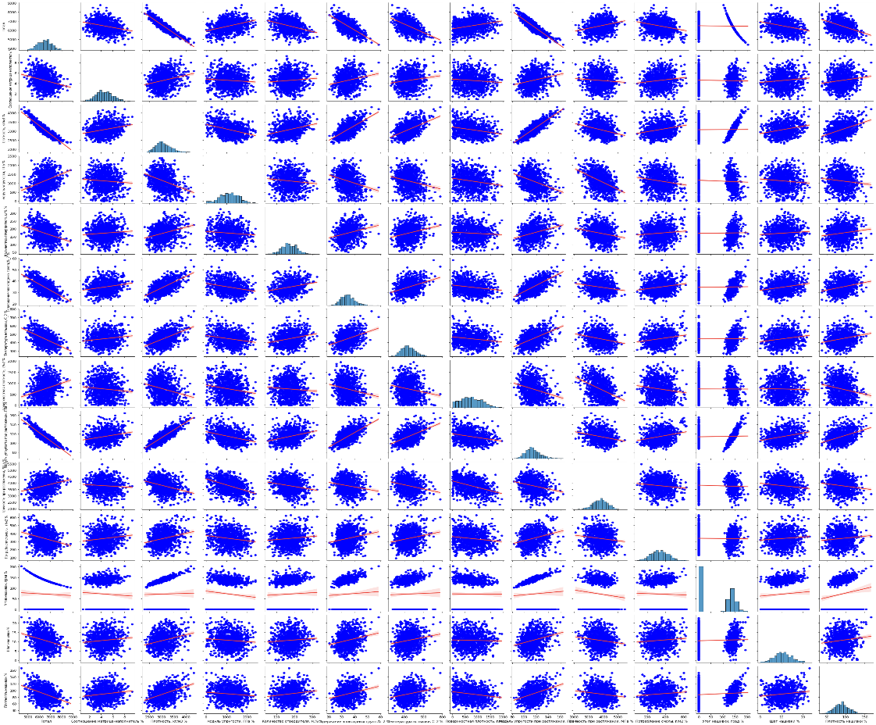
Этапы обработки данных
Корреляционная карта датасета после трансформации
Диаграмма рассеивания после трансформации
Notes:
6

Slide 7
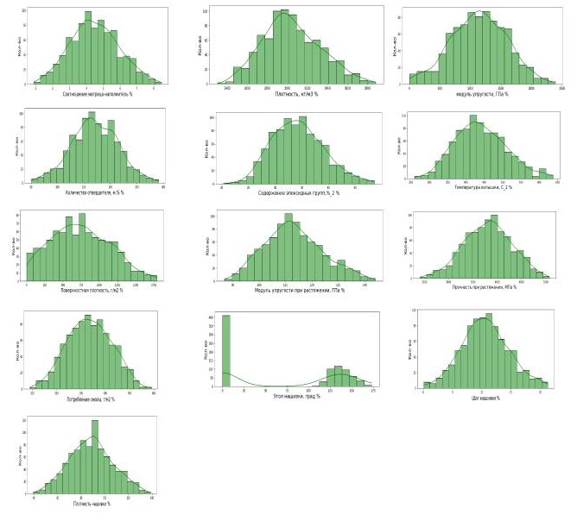
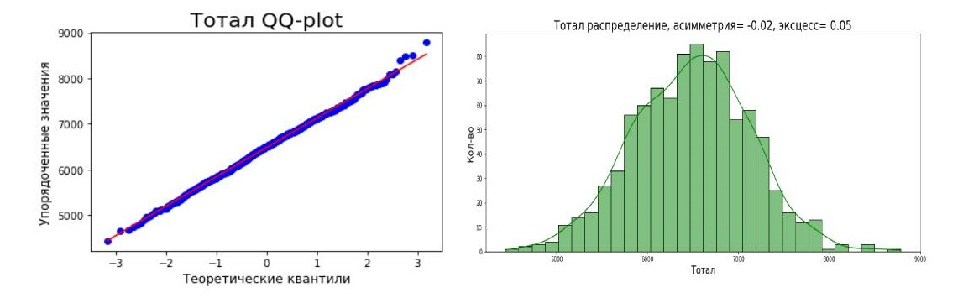
Этапы обработки данных
Гистограммы распределения
Переменная «Тотал»
Notes:
7

Slide 8
Этапы разработки и обучения моделей
Порядок разработки моделей для каждого параметра и для каждого выбранного метода соответствуют следующие этапы
Разделение на обучающую тестовую выборки (соотношение 70% на 30%)
Задание сетки гиперпараметров для оптимизации моделей
Подстановка гиперпараметров в модель и обучение на тренировочных данных
Notes:
8

Slide 9
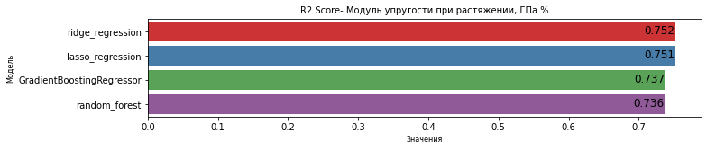
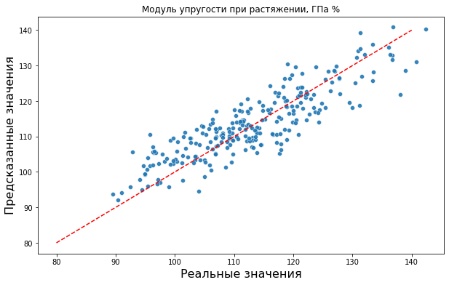
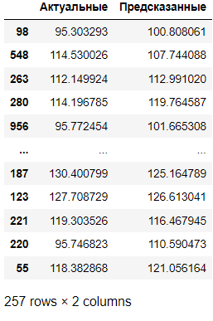
Этапы разработки и обучения моделей
Тестирование моделей
Результаты моделей параметра «модуль упругости при растяжении, гпа %»
Notes:
9

Slide 10
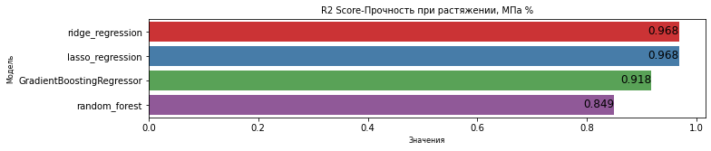
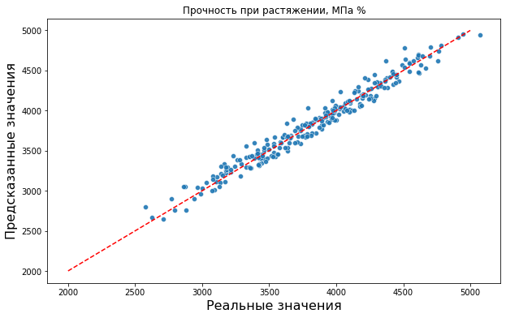
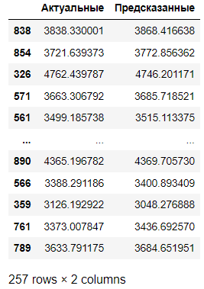
Этапы разработки и обучения моделей
Тестирование моделей
Результаты моделей прогноза параметра «Прочность при растяжении, МПа %»
Notes:
10

Slide 11
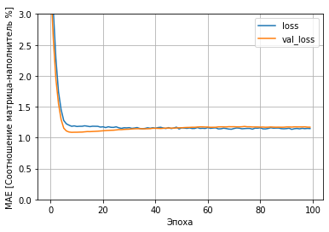
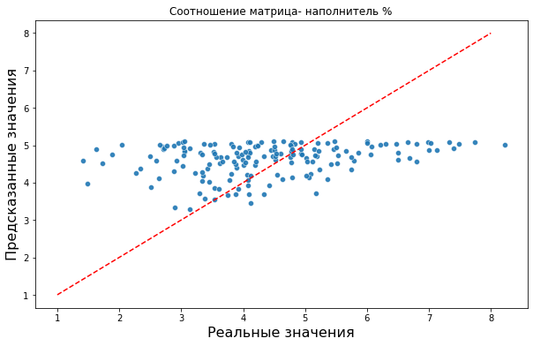
Этапы разработки и обучения моделей
Тестирование моделей
Результаты модели нейронной сети «Соотношение матрица-наполнитель %»
Notes:
11

Slide 12
Разработка приложения
Разработано приложение с интерфейсом командной строки которое выдает прогноз «Прочность при растяжении, Мпа %» .
Notes:
12

Slide 13
Удалённый репозиторий
Страница создана на GitHub
Адрес страницы: https://github.com/rinabiu/DataScienceVKR
В репозитории находятся:
Файл тетрадки Jupyter Notebook
Набор данных, модель
Приложение
ВКР в тестовом формате
Notes:
13

Slide 14
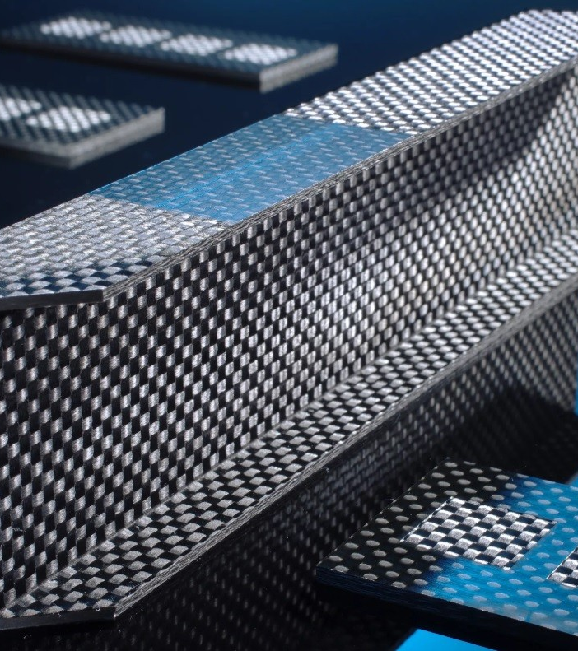
Спасибо за внимание
Notes:
14

